Slide 1



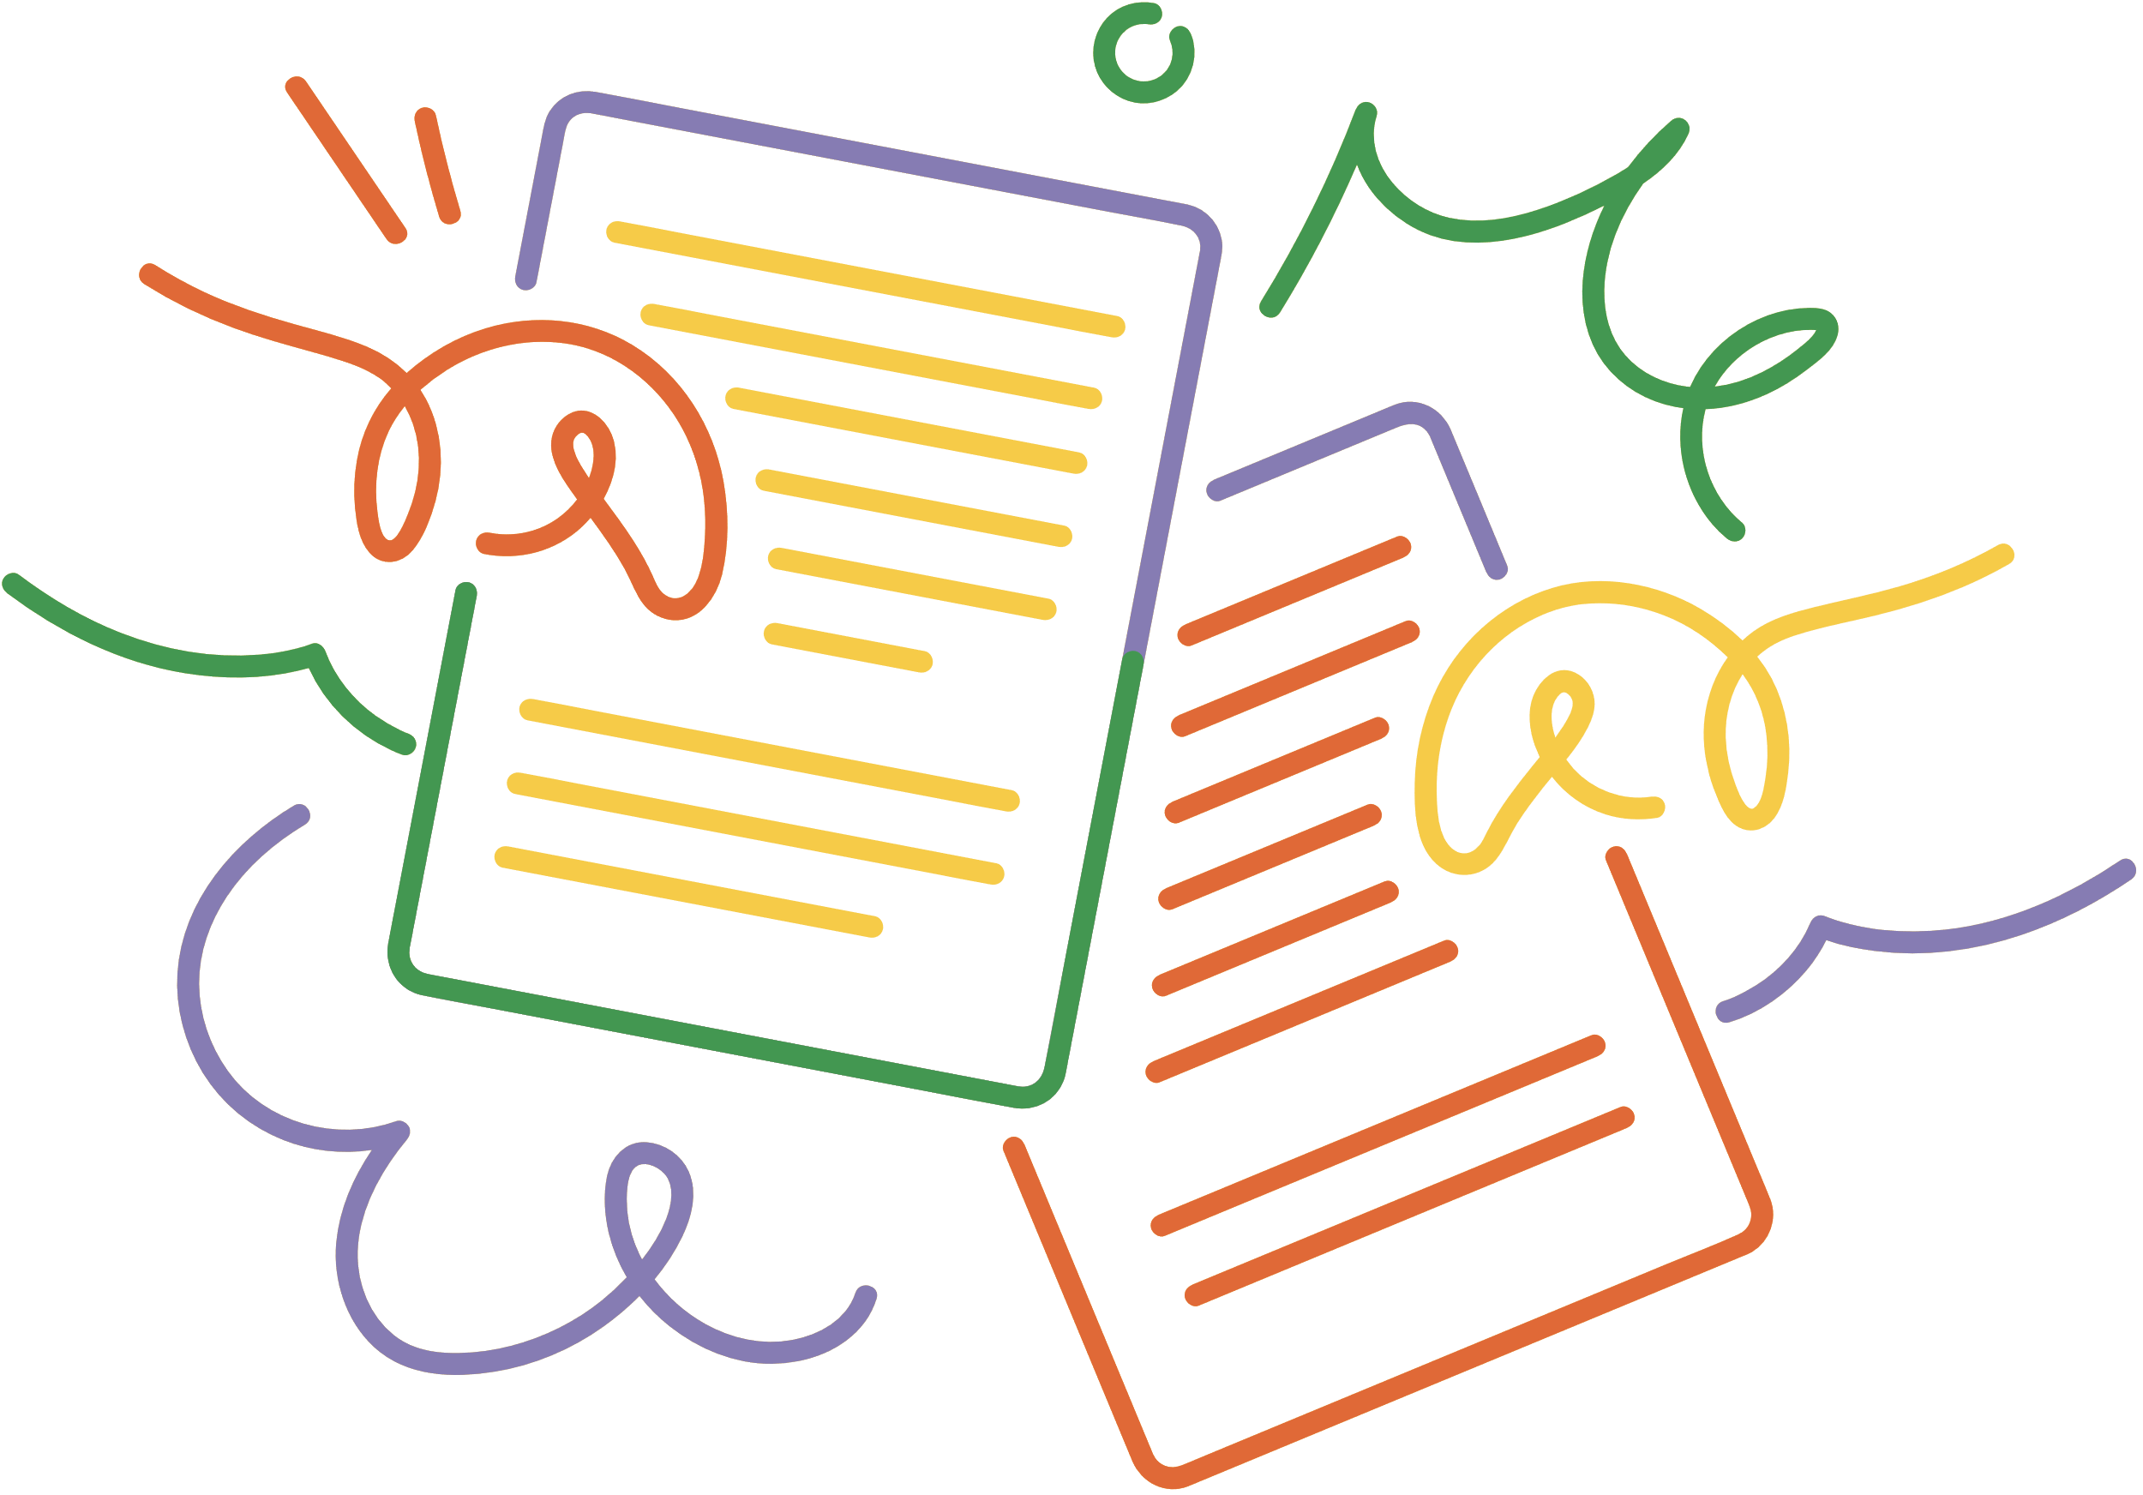
DAMPAK AI TERHADAP MASA DEPAN DUNIA KERJA
Disusun Oleh: Kelompok 2
Nama Anggota Kelompok :
1. Al Harits
2. Imam Hidayat
3. Putri Zara Nisfu
4. Safriadi
Mata Kuliah : Interpersonal Skills

Slide 2




pendahuluan
Pada era digital yang terus berkembang pesat, teknologi Artificial Intelligence (AI) telah menjadi salah satu inovasi terpenting yang memiliki potensi besar dalam mempengaruhi berbagai aspek kehidupan manusia. AI mengacu pada kemampuan mesin untuk meniru atau meniru kecerdasan manusia, termasuk kemampuan untuk belajar, memecahkan masalah, mengambil keputusan, dan berinteraksi dengan lingkungan mereka. AI telah diterapkan dalam berbagai sektor, seperti kesehatan, transportasi, finansial, manufaktur, dan banyak lagi, dengan tujuan meningkatkan efisiensi, produktivitas, dan kualitas hidup manusia. Namun, bersamaan dengan potensi yang menjanjikan, penggunaan AI juga membawa ancaman dan peluang yang perlu dipahami dengan baik oleh masyarakat. Keberadaan AI telah mempengaruhi lapangan kerja, dengan otomatisasi menggantikan pekerjaan manusia dalam beberapa kasus.
Selain itu, ada kekhawatiran tentang privasi dan keamanan data, karena AI dapat mengumpulkan, menganalisis, dan menginterpretasikan data pribadi dalam skala yang belum pernah terjadi sebelumnya. Dalam hal ini, perlindungan data dan kebijakan privasi menjadi penting untuk mencegah penyalahgunaan dan pelanggaran privasi yang tidak diinginkan. . Artificial Intelligence (AI), yang dikenal sebagai kecerdasan buatan dalam terminologi yang lebih tepat, mengacu pada pengembangan teknologi yang mampu meniru kemampuan berfikir dan bertindak manusia. Kata “Artificial” dalam AI merujuk pada sesuatu yang dibuat oleh manusia, sedangkan “Intelligence” menggambarkan atribut kecerdasan.

Slide 3










Apakah AI akan menggantikan pekerja manusia di berbagai bidang dan industri?
RUMUSAN MASALAH
Bagaimana AI dapat meningkatkan produktivitas, kreativitas, dan kualitas kerja manusia?
Bagaimana AI dapat memerlukan perubahan dalam sistem pendidikan, pelatihan, dan sertifikasi untuk pekerja manusia?
Bagaimana AI dapat memengaruhi budaya, nilai, dan identitas pekerja manusia?

Slide 4







SOLUSI
Mengembangkan keterampilan yang relevan dengan kebutuhan pasar kerja di era AI, seperti pemrograman, analisis data, dan pemahaman teknologi AI
Menyesuaikan kurikulum pendidikan dan pelatihan dengan kebutuhan pasar kerja di era AI, serta menyediakan akses yang merata bagi semua lapisan masyarakat
Meningkatkan kolaborasi antara manusia dan AI untuk menciptakan sinergi dan nilai tambah dalam pekerjaan
Membangun sistem regulasi dan tata kelola yang adil dan transparan untuk mengatur penggunaan dan dampak teknologi AI pada pekerjaan manusia
Menjaga nilai-nilai humanis dan etis dalam pekerjaan manusia di era AI, serta menghormati keragaman budaya, nilai, dan identitas pekerja manusia

Slide 5
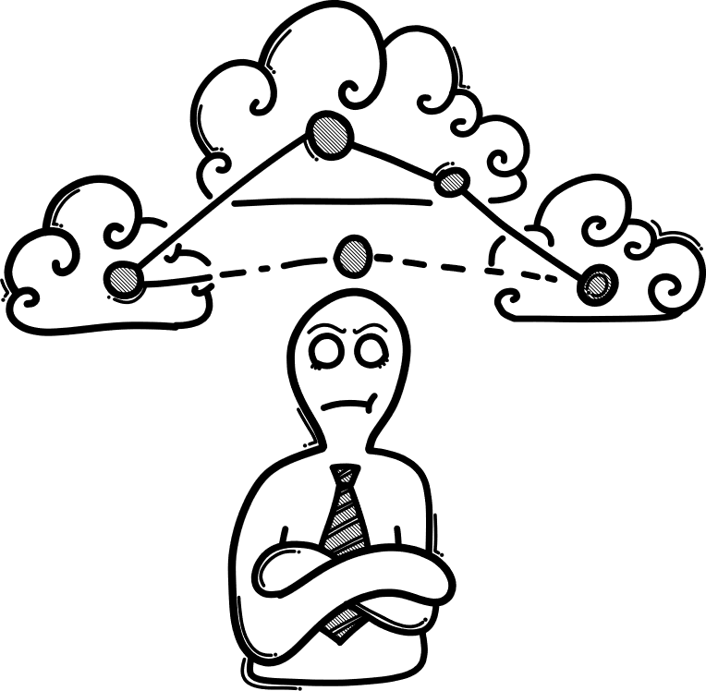





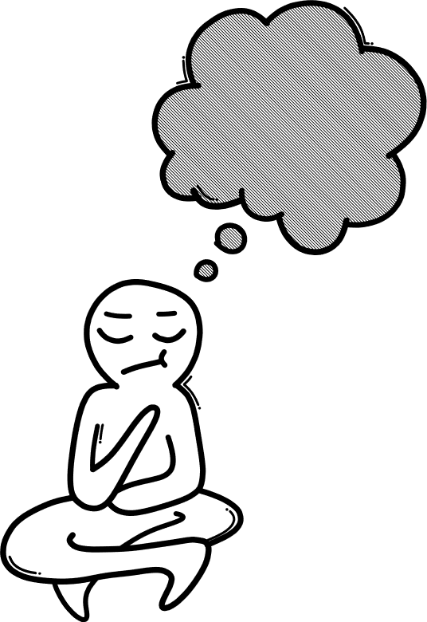
Analisis
Teknologi AI memiliki potensi besar untuk meningkatkan produktivitas, kreativitas, dan kualitas kerja manusia. Namun, hal ini juga dapat menimbulkan risiko penggantian pekerjaan manusia oleh sistem AI yang lebih efisien dan murah. Oleh karena itu, penting bagi manusia untuk terus meningkatkan keterampilan mereka agar tetap kompetitif di pasar kerja yang semakin dinamis
1
Dampak teknologi AI pada pekerjaan manusia di masa depan adalah sebuah fenomena yang kompleks dan multidimensi. Tidak ada jawaban pasti atau sederhana untuk menentukan apakah dampaknya positif atau negatif. Semua tergantung pada bagaimana manusia menggunakan, mengembangkan, dan mengatur teknologi AI tersebut
Teknologi AI juga dapat membuka peluang kerja baru yang belum ada sebelumnya. Hal ini dapat memberikan manfaat bagi masyarakat dalam hal peningkatan kesejahteraan, pendapatan, dan lapangan kerja. Namun, hal ini juga dapat menimbulkan tantangan dalam hal keseimbangan antara permintaan dan penawaran tenaga kerja, serta distribusi kekayaan dan kesempatan yang adil.
2
Copy a sticky note, then write your thoughts
Copy a sticky note, then write your thoughts

Slide 6



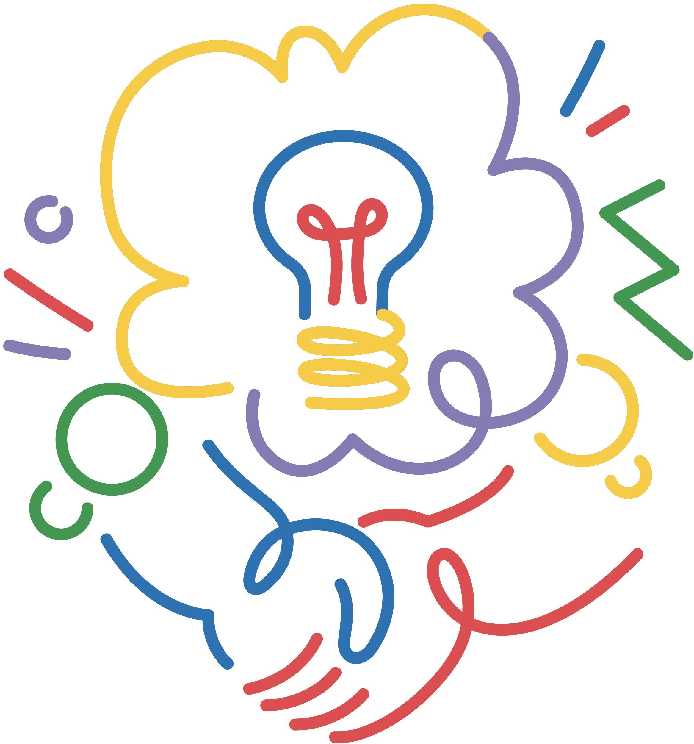
Kesimpulan
Teknologi Artificial Intelligence (AI) memiliki dampak yang kompleks dan multidimensi pada pekerjaan manusia di masa depan. Dampaknya bisa positif, seperti meningkatkan produktivitas dan membuka peluang kerja baru, tetapi juga bisa negatif, seperti potensi penggantian pekerjaan manusia oleh AI yang lebih efisien. Oleh karena itu, diperlukan upaya kolaborasi antara manusia dan AI, pengembangan keterampilan yang relevan, inovasi, regulasi yang adil, dan kesadaran masyarakat untuk menghadapi era AI ini. Penting untuk menjaga keseimbangan antara manfaat dan risiko teknologi AI, dengan memperhatikan aspek privasi, etika, dan dampak sosialnya. Selain itu, nilai-nilai humanis dan etis dalam pekerjaan manusia harus dijaga, sambil menghormati keragaman budaya, nilai, dan identitas pekerja manusia. Dengan pendekatan yang bijaksana, manusia dapat memaksimalkan potensi positif teknologi AI sambil mengatasi tantangan yang muncul di era digital ini.

Slide 7














Thank you for
your time!
Have a
good day!

